Slide 2
财产和行为税合并申报 增值税及附加税费简并申报
2021
主讲：【祥连九品】程向军

Slide 3
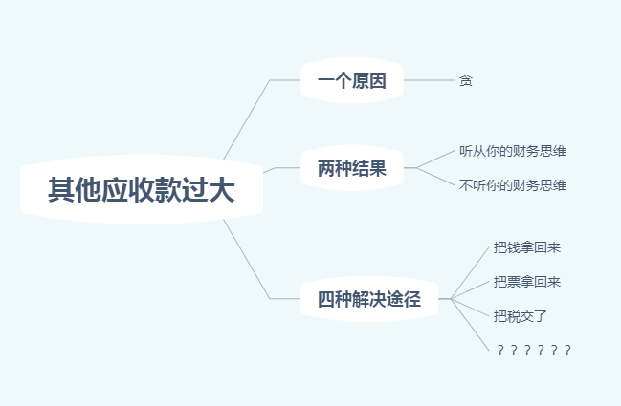

Slide 4
大纲：
一 、财产和行为税合并申报方法
二、增值税与附加税合并申报注意事项
三、征期常见问题处理
四、近期内出台的税收新政及变化

Slide 5
01
财产与行为税合并申报技巧

Slide 6
国家税务总局关于简并税费申报有关事项的公告 国家税务总局公告2021年第9号 2021-4-12
为贯彻落实中办、国办印发的《关于进一步深化税收征管改革的意见》，深入推进税务领域“放管服”改革，优化营商环境，切实减轻纳税人、缴费人申报负担，根据《国家税务总局关于开展2021年“我为纳税人缴费人办实事暨便民办税春风行动”的意见》(税总发〔2021〕14号)，现将简并税费申报有关事项公告如下：
一、自2021年6月1日起，纳税人申报缴纳城镇土地使用税、房产税、车船税、印花税、耕地占用税、资源税、土地增值税、契税、环境保护税、烟叶税中一个或多个税种时，使用《财产和行为税纳税申报表》(附件1)。纳税人新增税源或税源变化时，需先填报《财产和行为税税源明细表》(附件2)。《废止文件及条款清单》(附件3)所列文件、条款同时废止。
二、自2021年5月1日起，海南、陕西、大连和厦门开展增值税、消费税分别与城市维护建设税、教育费附加、地方教育附加申报表整合试点，启用《增值税及附加税费申报表(一般纳税人适用)》、《增值税及附加税费申报表(小规模纳税人适用)》、《增值税及附加税费预缴表》及其附列资料和《消费税及附加税费申报表》(附件4-10)，《暂停执行文件和条款清单》(附件11)所列文件、条款同时暂停执行。

Slide 15
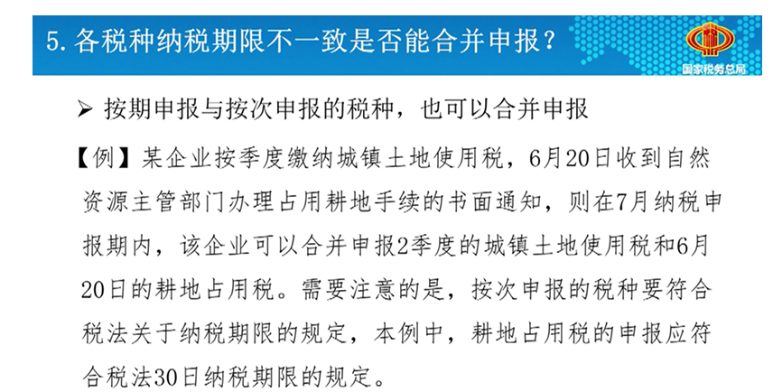

Slide 16
第六个问题：各税种是否必须一次性申报完毕？
有纳税人担心，合并申报后，如果漏报了税种怎么办，是不是要作废申报。这点，大家可以放心。
合并申报不强制要求一次性申报当期全部税种，纳税人可以自由选择一次性或分别申报各税种。
【例如】祥连九品管理咨询公司7月应申报城镇土地使用税、房产税、印花税和资源税等4个税种，7月5日申报了城镇土地使用税、房产税、印花税这3个税种，遗漏了资源税，那么，该企业可以在纳税期限结束前单独申报资源税，不用更正或作废此前的申报。
第七个问题：合并申报后老申报表是否还可以继续使用？
刚才讲，通过《财产和行为税纳税申报表》可以同时申报多个税种，有纳税人问，我只申报缴纳一个税种，还要用老申报表吗？
这点在设计新申报表时进行了充分考虑。纳税人可以通过新申报表申报一个或多个税种，大家不必担心单税种无法申报的问题。同时，新申报表是对原有表单和数据项的全面整合，减少了表单数量和数据项，因此，6月1日后，10税种原有的申报表将停止使用。

Slide 17
第八个问题：合并申报多个税种后只更正申报一个税种怎么办？
合并申报支持单税种更正。纳税人更正申报一个或部分税种，不影响其他已申报税种。
【例如】祥连九品管理咨询公司一次性申报了城镇土地使用税、房产税、印花税和资源税等4个税种，随后发现资源税申报错误，则可以仅就资源税进行更正申报。更正时，修改资源税税源明细表再单独更正申报即可，无需调整其他已申报税种。
第九个问题：合并申报对房地产交易税收申报是否有影响？
目前，纳税人申报房地产交易税收时，一般使用不动产登记办税的综合申报表一并申报增值税、所得税、印花税、契税等税种，具体包括增量房交易申报表、存量房交易申报表和土地交易申报表。财产行为税合并申报后，这些申报表单仍然可以继续使用。
第十个问题：合并申报对于各个税种的完税证明的开具是否有影响？
财产行为税合并申报不影响各税种完税证明的开具。纳税人可登录电子税务局进行合并申报，也可在办税服务厅申报窗口办理业务，申报纳税后，按照现行规定申请开具完税证明。

Slide 18
02
增值税与附加税费合并
申报

Slide 19
国家税务总局关于增值税 消费税与附加税费申报表整合有关事项的公告
国家税务总局公告2021年第20号 2021-7-9
为贯彻落实中办、国办印发的《关于进一步深化税收征管改革的意见》，深入推进税务领域“放管服”改革，优化营商环境，切实减轻纳税人、缴费人申报负担，根据《国家税务总局关于开展2021年“我为纳税人缴费人办实事暨便民办税春风行动”的意见》（税总发〔2021〕14号），现将申报表整合有关事项公告如下：
自2021年8月1日起，增值税、消费税分别与城市维护建设税、教育费附加、地方教育附加申报表整合，启用《增值税及附加税费申报表（一般纳税人适用）》、《增值税及附加税费申报表（小规模纳税人适用）》、《增值税及附加税费预缴表》及其附列资料和《消费税及附加税费申报表》（附件1-附件7），《废止文件及条款清单》（附件8）所列文件、条款同时废止。
特此公告。

Slide 20
税收新政
新政策
为了进一步优化税收营商环境，提高办税效率，提升办税体验，国家税务总局自2021年8月1日起在我省开展增值税、消费税分别与附加税费申报表整合。增值税、消费税分别与附征的城市维护建设税、教育费附加、地方教育附加实施合并申报，减轻纳税缴费负担，是推进纳税缴费便利化改革的重要举措。

Slide 21
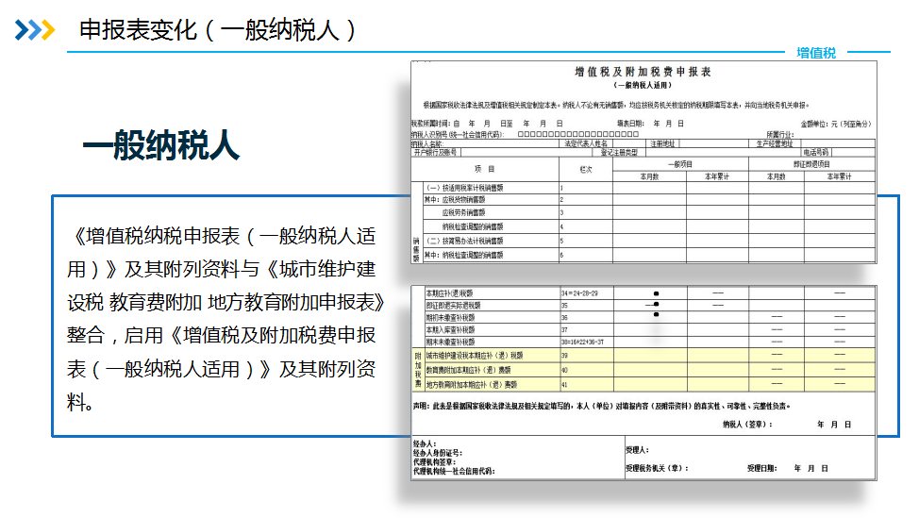
通过附表五自动生成

Slide 22
税收新政
新政策
【风险提示】
合并申报后，会形成增值税与附加税费实时校验效应，要求会计更准确的掌握附加税相关政策。
【特别附注】
城建税、教育费附加、地方教育附加，均以纳税人实际缴纳的消费税、增值税为计税依据，分别与消费税、增值税同时缴纳。
特殊政策提醒：
1、（财税[2005]25号）第一条规定，经国家税务局正式审核批准的当期免抵的增值税税额应纳入城市维护建设税和教育费附加的计征范围，分别按规定的税（费）率征收城市维护建设税和教育费附加。
2、（财税[2019]21号）（财税[2019]22号）
（冀财税[2019]22号）中规定的退役士兵、重点群体附加税费减免并不是实际交纳的，而是：城市维护建设税、教育费附加、地方教育附加的计税依据是享受本项税收优惠政策前的增值税应纳税额。

Slide 23
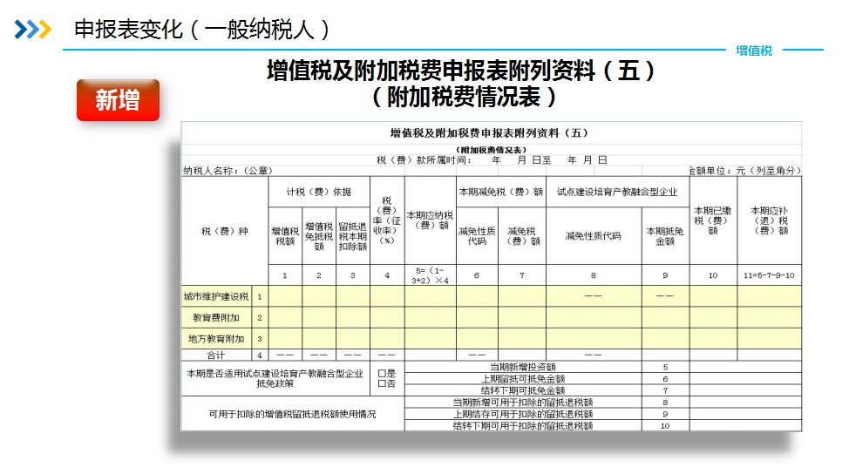
生成到主表中

Slide 24
税收新政
新政策
【增值税留抵退税】
1、一般企业适用文件：《财政部 税务总局 海关总署公告2019年第39号》。
2、先进制造业适用文件：《财政部 税务总局公告2019年第84号》《财政部 税务总局公告2021年第15号》
【留抵退税扣除额】
财税[2018]80号：实行增值税期末留抵退税的纳税人，允许其从城市维护建设税、教育费附加和地方教育附加的计税（征）依据中扣除退还的增值税税额。

Slide 25
税收新政
新政策
【举个例子】
【祥连九品】是“通用设备”制造企业一般纳税人，2019年3月31日增值税留抵3万元，2021年5月31日增值税留抵53万元（均为增值税专用发票），且附合《财政部 税务总局公告2021年第15号》的其他条件，其留抵退税数据如下，8月征期该如何申报附加税？
1、2021年6月增值税申报期内留抵可退税额为53-3=50万，并已申请退回；
2、2021年7月申报6月属期时，应纳增值税20万，附加税费可扣减计税依据20万，并已做扣减申报；
3、2021年8月申报7月属期时，应纳增值税18万，附加税费可扣减计税依据18万。
【解析】8月申报期报表对应数据：
1、当期新增可用于扣除的留抵退税额：0
2、上期结存可用于扣除的留抵退税额：50-20=30万
3、留抵退税本期扣除额：15万
4、结转下期可用于扣除的留抵退税额：50-20-18=12万

Slide 26
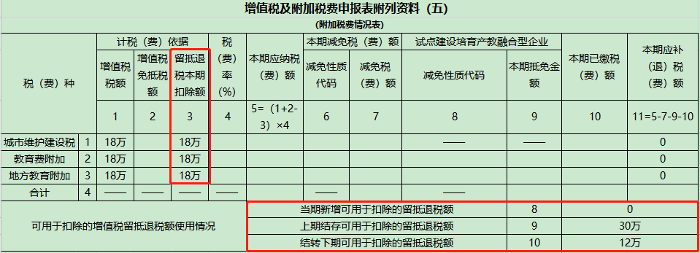
税收新政
新政策
【填表】

Slide 27
由原来23栏拆分

Slide 32
增值税
项目 | 栏次 | 税额
本期进项税额转出额 | 13=14至23之和
其中：免税项目用 | 14
集体福利、个人消费 | 15
非正常损失 | 16
简易计税方法征税项目用 | 17
免抵退税办法不得抵扣的进项税额 | 18
纳税检查调减进项税额 | 19
红字专用发票信息表注明的进项税额 | 20
上期留抵税额抵减欠税 | 21
上期留抵税额退税 | 22
异常凭证转出进项税额 | 23a | 20000
其他应作进项税额转出的情形 | 23b
1、信用级别为B以下
2、信用级别为A，提出逾期未提出核实申请
3、信用级别为A，提出核实申请，但核实为异常
项目 | 栏次 | 税额
本期进项税额转出额 | 13=14至23之和
其中：免税项目用 | 14
集体福利、个人消费 | 15
非正常损失 | 16
简易计税方法征税项目用 | 17
免抵退税办法不得抵扣的进项税额 | 18
纳税检查调减进项税额 | 19
红字专用发票信息表注明的进项税额 | 20
上期留抵税额抵减欠税 | 21
上期留抵税额退税 | 22
异常凭证转出进项税额 | 23a | 不做任何处理
其他应作进项税额转出的情形 | 23b
信用级别为A，在接到税务事项通知书后，10个工作日内，提出了核实申请，在税务机关出具核实结果之前

Slide 34
增值税
项目 | 栏次 | 税额
本期进项税额转出额 | 13=14至23之和
其中：免税项目用 | 14
集体福利、个人消费 | 15
非正常损失 | 16
简易计税方法征税项目用 | 17
免抵退税办法不得抵扣的进项税额 | 18
纳税检查调减进项税额 | 19
红字专用发票信息表注明的进项税额 | 20
上期留抵税额抵减欠税 | 21
上期留抵税额退税 | 22
异常凭证转出进项税额 | 23a | -10000
其他应作进项税额转出的情形 | 23b
6月以前做过异常凭证进项转出，解除异常后
项目 | 栏次 | 税额
本期进项税额转出额 | 13=14至23之和
其中：免税项目用 | 14
集体福利、个人消费 | 15
非正常损失 | 16
简易计税方法征税项目用 | 17
免抵退税办法不得抵扣的进项税额 | 18
纳税检查调减进项税额 | 19
红字专用发票信息表注明的进项税额 | 20
上期留抵税额抵减欠税 | 21
上期留抵税额退税 | 22
异常凭证转出进项税额 | 23a | -10000
其他应作进项税额转出的情形 | 23b
7月及以后属期做过异常凭证转出，解除异常后，首先要进行综全服务平台勾选确认，再进行处理

Slide 35
增值税
【案例总结】
1、如果在收到税务局异常发票通知后，使用的是旧申报表进行的进项税额转出，在取消异常后，直接在附表二，第23a栏填写负数金额就可以了
2、如果在收到税务局异常发票通知后，使用的是新申报表进行的进项税额转出，在取消异常后，首先在发票综合服务平台进行勾选，确认后，在附表二，第23a栏填写负数金额就可以了

Slide 36
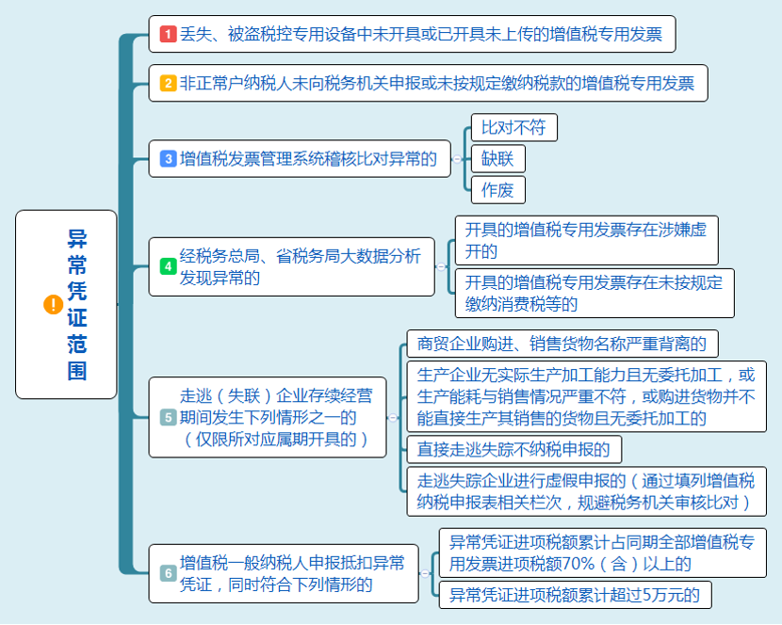
什么是异常凭证
增值税

Slide 37
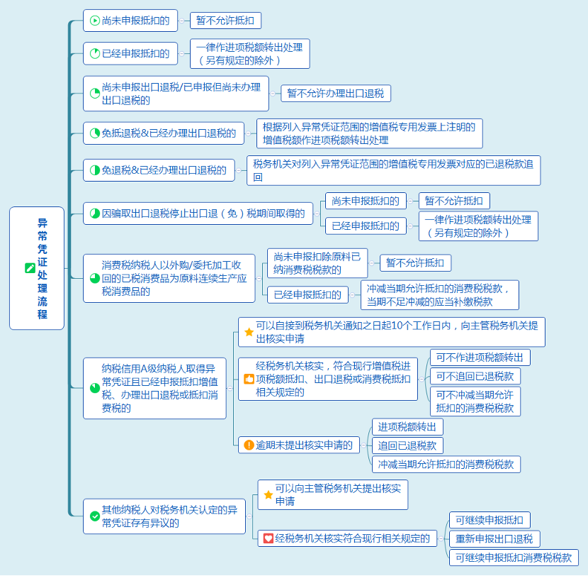
接收到异常凭证怎么办
增值税

Slide 38
申报表填报（一般纳税人）（电子税务局）
增值税
【申报流程】
登录山西省电子税务局
我要办税
税费申报及缴纳
增值税及附加税费申报表（一般纳税人适用）
点击主表生成附加税费检查并保存
检查附表一核实销项数据并保存
报表申报
点击主表中39~41行任意蓝字，跳转到附表五生成附加税费情况表并保存
点击申报表主表自动生成本期应缴纳增值税
附表三、附表四及减免税申报明细表
检查附表二核实进项数据并保存
祥连九品
咨询热线 18613546708 18613546707

Slide 39
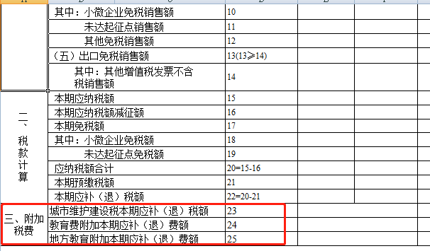
《增值税及附加税费申报表（小规模纳税人适用）》
增值税
在原《增值税纳税申报表（小规模纳税人适用）》主表增加第23栏至第25栏
“附加税费”栏次，并将表名调整为《增值税及附加税费申报表（小规模纳税人适用）》。
调整

Slide 40
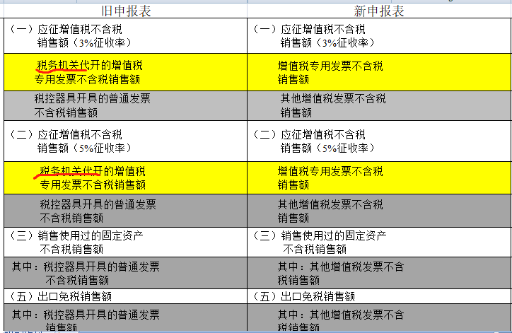
《增值税及附加税费申报表（小规模纳税人适用）》
增值税
将原《增值税纳税申报表（小规模纳税人适用）》主表中开具增值税专用发票销售额和开具普通发票销售额相关栏次名称调整为更准确的表述，即将第2、5栏次名称由原“税务机关代开的增值税专用发票不含税销售额”调整为“增值税专用发票不含税销售额”；将第3、6、8、14栏次名称，由原“税控器具开具的普通发票不含税销售额”调整为“其他增值税发票不含税销售额”，上述栏次具体填报要求不变。
变化

Slide 41
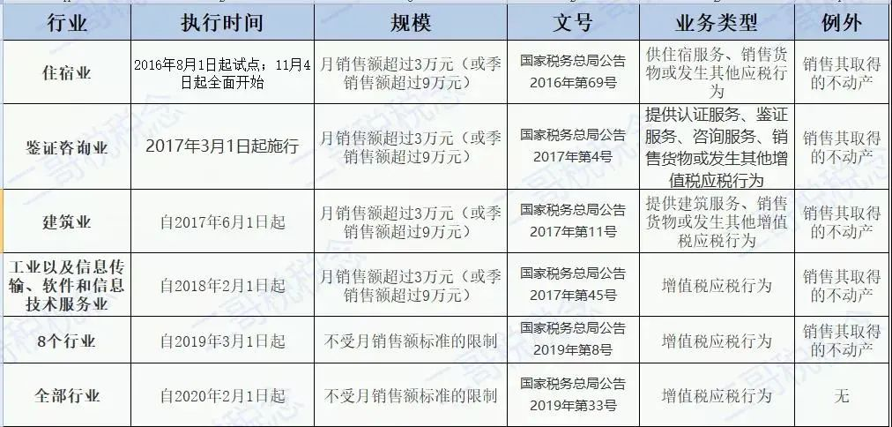
《增值税及附加税费申报表（小规模纳税人适用）》
增值税

Slide 42
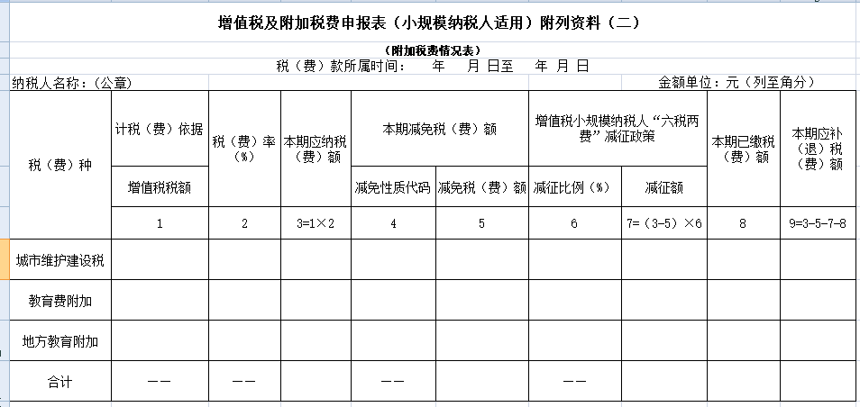
《增值税及附加税费申报表（小规模纳税人适用）》
增值税
三是增加《增值税及附加税费申报表（小规模纳税人适用）附列资料（二）》（附加税费情况表）。
新增

Slide 43
《增值税纳税申报表（小规模纳税人适用）》（电子税务局）
增值税
【申报流程】
登录山西省电子税务局
我要办税
税费申报及缴纳
《增值税及附加税费申报表（小规模纳税人适用）》
点击主表生成附加税费检查并保存
报表申报
填写并检查附表一数据并保存
点击附表二生成附加税费情况表并保存
点击申报表主表自动生成本期应缴纳增值税
减免税申报明细表

Slide 44
注意事项
增值税
新启用的《增值税及附加税费申报表（一般纳税人适用）》《增值税及附加税费申报表（小规模纳税人适用）》《增值税及附加税费预缴表》及其附列资料中，附加税费申报表作为附列资料或附表，纳税人在进行增值税申报的同时完成附加税费申报。
！
1
注意
纳税人填写增值税相关申报信息后，会自动带入附加税费附列资料（附表五）；之后在纳税人填写完附加税费其他申报信息后，再回到增值税申报主表，形成纳税人本期应缴纳的增值税和附加税费。
2
合并申报施行后，原《城市维护建设税 教育费附加 地方教育附加申报表》不再使用。
3

Slide 45
注意事项
增值税
按月度申报缴纳增值税及附加税费的纳税人，申报缴纳所属期2021年7月及以后的增值税及附加税费，适用《公告》。按季度申报缴纳增值税及附加税费的纳税人，申报缴纳所属期2021年第3季度及以后的增值税及附加税费，适用《公告》。
！
4
注意
纳税人调整以前所属期税费事项的，按照相应所属期的税费申报表相关规则调整。
5

Slide 46
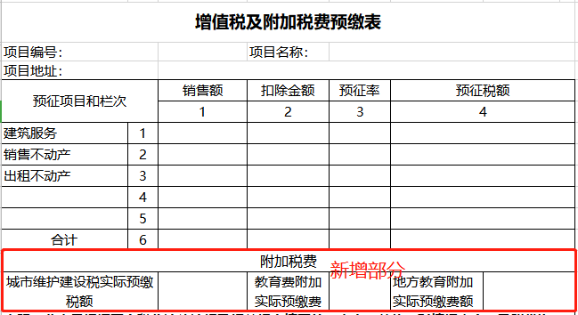
《增值税及附加税费预缴表》
增值税
增加一张附表，《增值税及附加税费预缴表附列资料》(附加税费情况表)，主表也增加相应行次（调整后见下表）。

Slide 47
《增值税及附加税费预缴表》
增值税
【特别提醒】
问：跨地区经营的项目部如何预交城建税及附加？
答：财税〔2016〕74号
一、纳税人跨地区提供建筑服务、销售和出租不动产的，应在建筑服务发生地、不动产所在地预缴增值税时，以预缴增值税税额为计税依据，并按预缴增值税所在地的城市维护建设税适用税率和教育费附加征收率就地计算缴纳城市维护建设税和教育费附加。
二、预缴增值税的纳税人在其机构所在地申报缴纳增值税时，以其实际缴纳的增值税税额为计税依据，并按机构所在地的城市维护建设税适用税率和教育费附加征收率就地计算缴纳城市维护建设税和教育费附加。

Slide 48
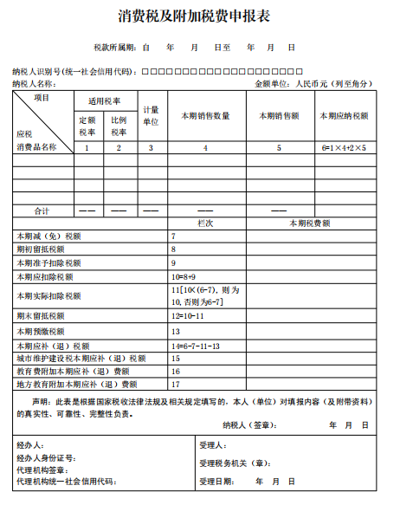
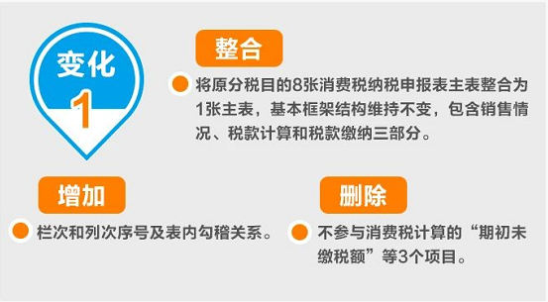
《消费税及附加税费申报表》
增值税
将原分税目的8张消费税纳税申报表主表整合为1张主表，基本框架结构维持不变，包含销售情况、税款计算和税款缴纳三部分，增加了栏次和列次序号及表内勾稽关系，删除不参与消费税计算的“期初未缴税额”等3个项目
整合

Slide 49
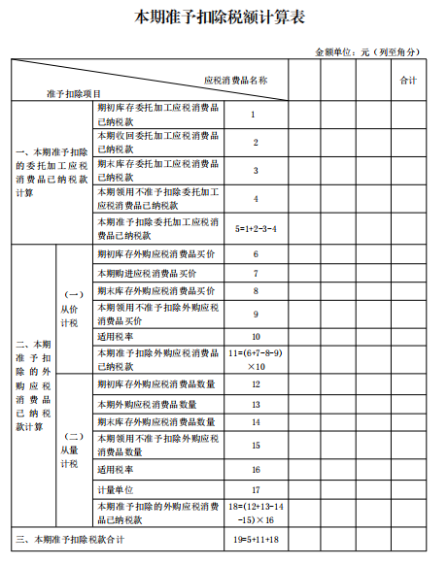
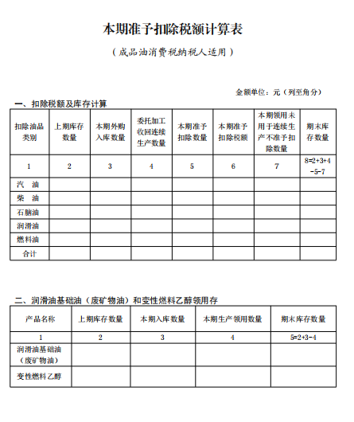
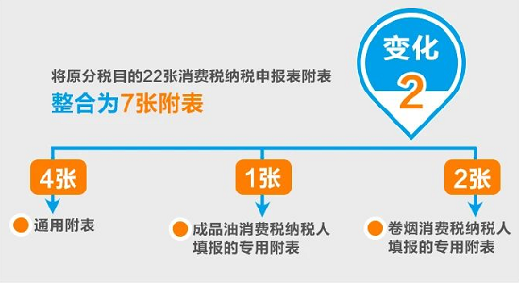
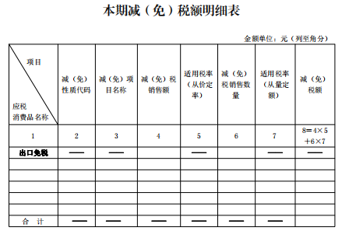
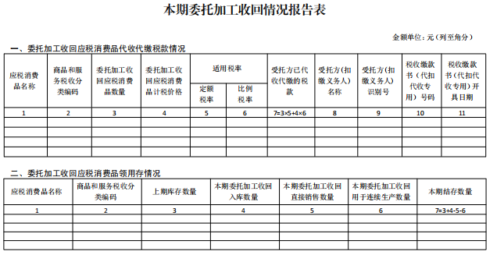
《消费税及附加税费申报表》
增值税
将原分税目的22张消费税纳税申报表附表整合为7张附表，其中4张为通用附表，1张成品油消费税纳税人填报的专用附表、2张卷烟消费税纳税人填报的专用附表。
整合

Slide 50
《消费税及附加税费申报表》
增值税
使用新申报表后，适用不同征收品目的消费税纳税人需要填报所有主表附表吗？
新申报表将原分税目的消费税纳税申报表主表、附表进行了整合。系统根据纳税人登记的消费税征收品目信息，自动带出申报表主表中的“应税消费品名称”“适用税率”等内容以及该纳税人需要填报的附表，方便纳税人填报。成品油消费税纳税人、卷烟消费税纳税人需要填报的专用附表，其他纳税人不需填报，系统也不会带出。

Slide 51
《消费税及附加税费申报表》
增值税
受托加工应税消费品的扣缴义务人代扣税款后，如何开具税收缴款书和申报缴纳代扣的消费税？
扣缴义务人代扣消费税税款后，应给委托方开具《中华人民共和国税收缴款书（代扣代收专用）》，委托方可凭该缴款书按规定申报抵扣消费税款。
扣缴义务人向主管税务机关申报缴纳代扣的消费税时，不再填报《本期代收代缴税额计算表》，应填报通用《代扣代缴、代收代缴税款明细报告表》和《中华人民共和国税收缴款书（代扣代收专用）》附表，并根据系统自动生成的《代扣代缴、代收代缴税款明细报告表》“实代扣代缴、代收代缴税额”栏的合计数，缴纳代扣税款。

Slide 52
《消费税及附加税费申报表》
增值税
某企业是从事润滑油生产业务的，启用新申报表后还需要填写《成品油消费税纳税申报表》吗？
不再填报原《成品油消费税纳税申报表》，新申报表已最大化地兼容原有各类消费税申报表的功能，并与税种登记信息自动关联。申报时系统将成品油消费税纳税人专用的《本期准予扣除税额计算表（成品油消费税纳税人适用）》自动带出，成品油期初库存自动带入，纳税人可以继续计算抵扣税额。

Slide 53
03
征期常见问题汇总

Slide 54
存在原因：企业在税局备案只销售货物或只提供服务，只是临时有提供服务或销售货物
解决方案：在税局进行备案，然后进电子税务局的进行数据更新，就可以填写对应行次了

Slide 55
存在原因：1、未进行上报汇总
2、未进行电子税务局报表申报
解决方案：1、首先要进行汇总上传
2、然后进行电子税务局报表申报

Slide 56
电子发票的功效与纸质发票的功能是一样的！
国家税务总局关于增值税发票开具有关问题的公告国家税务总局公告2017年第16号
自2017年7月1日起，购买方为企业的，索取增值税普通发票时，应向销售方提供纳税人识别号或统一社会信用代码;销售方为其开具增值税普通发票时，应在“购买方纳税人识别号”栏填写购买方的纳税人识别号或统一社会信用代码。不符合规定的发票，不得作为税收凭证。本公告所称企业，包括公司、非公司制企业法人、企业分支机构、个人独资企业、合伙企业和其他企业。

Slide 57
增值税电子专用发票和增值税纸质专用发票的使用规定一样吗？还需要加盖发票专用章吗？
答：增值税电子专用发票（以下简称“电子专票”）属于增值税专用发票，其法律效力、基本用途、基本使用规定等与增值税纸质专用发票相同。电子专票采用电子签名代替原发票专用章。纳税人可以通过全国增值税发票查验平台（https://inv-veri.chinatax.gov.cn）下载增值税电子发票版式文件阅读器，查阅电子专票并验证电子签名的有效性。据此，电子专票无需加盖发票专用章。

Slide 58
1.季度申报也需要打开软件进行上报汇总和反写工作吗?
答：需要，每月都需要打开软件检查开票截止日期是否更新，如已更新，无需操作，如未更新，需要操作上报汇总反写日期变更即可。
2.月初没有做抄报税是否可以开发票?
答：以开票截止日期为准，截止日期之前都是可以开票的，只要在开票截止日期之前完成抄税是不影响的。
3.上报汇总提示有未上传发票如何处理?
答：首先检查电脑网络是否正常，再打开软件系统设置-参数设置-网络配置，检查服务器地址端口号正确，测试链接成功，点击手工上传发票上传成功即可抄税。
4.月初打开软件还没有任何操作开票截止日期已经自动变更了是否还需要继续操作?
答：不需要。因为软件有自动抄税功能，如日期已经更新则不需要操作，申报没做去做申报即可。
5.多块税控盘可以在同一台电脑上抄税吗?
答：可以，更换税控盘登录软件正常操作。

Slide 59
04
第三季度财税新政

Slide 60
税收新政
新政策
财政部 税务总局 住房城乡建设部公告2021年第24号
为进一步支持住房租赁市场发展，现将有关税收政策公告如下：
一、住房租赁企业中的增值税一般纳税人向个人出租住房取得的全部出租收入，可以选择适用简易计税方法，按照5%的征收率减按1.5%计算缴纳增值税，或适用一般计税方法计算缴纳增值税。住房租赁企业中的增值税小规模纳税人向个人出租住房，按照5%的征收率减按1.5%计算缴纳增值税。
住房租赁企业向个人出租住房适用上述简易计税方法并进行预缴的，减按1.5%预征率预缴增值税。
二、对企事业单位、社会团体以及其他组织向个人、专业化规模化住房租赁企业出租住房的，减按4%的税率征收房产税。

Slide 61
三、对利用非居住存量土地和非居住存量房屋（含商业办公用房、工业厂房改造后出租用于居住的房屋）建设的保障性租赁住房，取得保障性租赁住房项目认定书后，比照适用第一条、第二条规定的税收政策，具体为：住房租赁企业向个人出租上述保障性租赁住房，比照适用第一条规定的增值税政策；企事业单位、社会团体以及其他组织向个人、专业化规模化住房租赁企业出租上述保障性租赁住房，比照适用第二条规定的房产税政策。
保障性租赁住房项目认定书由市、县人民政府组织有关部门联合审查建设方案后出具。
四、本公告所称住房租赁企业，是指按规定向住房城乡建设部门进行开业报告或者备案的从事住房租赁经营业务的企业。
本公告所称专业化规模化住房租赁企业的标准为：企业在开业报告或者备案城市内持有或者经营租赁住房1000套（间）及以上或者建筑面积3万平方米及以上。各省、自治区、直辖市住房城乡建设部门会同同级财政、税务部门，可根据租赁市场发展情况，对本地区全部或者部分城市在50%的幅度内下调标准。
五、各地住房城乡建设、税务部门应加强信息共享。市、县住房城乡建设部门应将本地区住房租赁企业、专业化规模化住房租赁企业名单以及保障性租赁住房项目认定书传递给同级税务部门，并将住房租赁企业、专业化规模化住房租赁企业名单予以公布并动态更新，共享信息具体内容和共享实现方式由各省、自治区、直辖市住房城乡建设部门会同税务部门共同研究确定。
六、纳税人享受本公告规定的优惠政策，应按规定进行减免税申报，并将不动产权属、房屋租赁合同、保障性租赁住房项目认定书等相关资料留存备查。
七、本公告自2021年10月1日起执行。《财政部 国家税务总局关于廉租住房 经济适用住房和住房租赁有关税收政策的通知》（财税〔2008〕24号）第二条第（四）项规定同时废止。
财 政 部 税务总局 住房城乡建设部
2021年7月15日

Slide 62
税收新政
新政策
国务院办公厅关于印发国务院2021年度立法工作计划的通知
国办发〔2021〕21号
各省、自治区、直辖市人民政府，国务院各部委、各直属机构：
《国务院2021年度立法工作计划》已经党中央、国务院同意，现印发给你们，请认真贯彻执行。
国务院办公厅
2021年5月27日
二、围绕“十四五”时期经济社会发展目标任务，科学合理安排立法项目
为推动改革开放迈出新步伐，提请全国人大常委会审议增值税法草案、消费税法草案、关税法草案、反垄断法修正草案，制定市场主体登记管理条例、非存款类放贷组织监督管理条例、私募投资基金监督管理条例、证券期货行政执法当事人承诺制度实施办法，修订企业信息公示暂行条例。发展规划法草案、电信法草案、统计法修正草案、中国人民银行法修订草案、商业银行法修订草案、反洗钱法修订草案、保险法修订草案、招标投标法修订草案预备提请全国人大常委会审议。预备制定非银行支付机构条例。健全规范平台企业发展、数据收集使用管理等方面的法律制度。

Slide 63
税收新政
新政策
增值税法草案
关于征税范围：在境内销售货物、（加工修理修配）服务、无形资产、不动产和金融商品，以及进口货物。
纳税人：在境内发生应税交易且销售额达到增值税起征点的单位和个人，以及进口货物的收货人，为增值税的纳税人。
税率和征收率：将销售货物、加工修理修配服务、有形动产租赁服务、以及进口货物等适用税率调整为13%；将销售交通运输、邮政、基础电信、建筑、不动产租赁服务、不动产，转让土地使用权，销售或者进口农产品等货物的适用税率调整为9%；销售服务、无形资产、金融商品的适用税率为6%，保持不变。同时，明确增值税征收率为3%。
计税期间：取消“1日、3日和5日”等三个计税期间，新增“半年”的计税期间

Slide 64
税收新政
新政策
消费税法草案
纳税人：境内销售、委托加工和进口应税消费品的单位和个人,为消费税的纳税人。
纳税人在生产、批发或者零售环节销售应税消费品，应当依照本法规定缴纳消费税。纳税人自用未对外销售应税消费品，应当依照本法规定缴纳消费税。

Slide 65
税收新政
新政策
印花税法出台
2021年6月10日第十三届全国人民代表大会常务委员会第二十九次会议通过《中华人民共和国印花税法》正式颁布，将于2022年7月1日正式实施。印花税虽小，但适用范围很广，影响力并不小。
一、缩减了征税范围
原条例中的“权利许可证照”和“营业账簿”中的其他账簿，不再征税,也就是原先按5元定额征收的税目取消了。这是个让人欣喜的变化，定额税款不多，只需一次，一次5元。但非常麻烦，纳税人总忘记交，税务机关看见还不能不管，感觉它的存在，最大的作用就是让税企双方都麻烦，从征收成本上来说，非常不划算，新税法将其取消。
营业账簿 | 日记账簿、各明细分类账 | 记载资金的账簿按“实收资本”和“资本公积”合计0.5‰ 其他账簿按件贴花5元 | 立账簿人
权利、许可证照 | 房屋产权证、工商营业执照、商标注册证、专利证、土地使用证 | 按件贴花5元 | 领受人

Slide 66
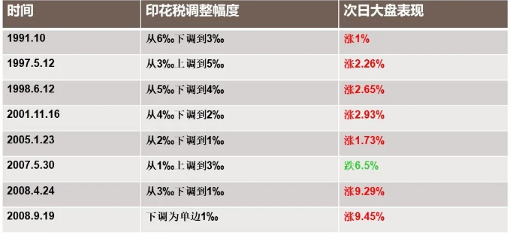
税收新政
新政策
二、转正了证券交易
证券交易印花税，虽然从体量上看基本上占据了印花税全年入库金额的半壁江山，但由于其不属于暂行条例中规定的税目，一直没有正经的名分，像一个私生子。另外可能因为出生而自卑吧，性格暴躁，变化多端，一旦变化，就能让股市血流成河。2007年5月30日因为突然提高证券交易印花税税率，导致千股跌停腰斩，造成了股市中有名的530惨案。
立法之后，税率稳定不会随意变动，对资本市场来说，消除了一个不稳定因素，有利于维持市场信心。

Slide 67
税收新政
新政策
三、明确了计税依据
印花税的计税依据是否包含增值税款，是一个咨询频率很高的问题，本次新法对此进行了明确。即”合同金额，不包括列明的增值税税款”，也就是合同中列明的增值税，是不包括的，如果纳税人签订的合同是含税的，但未在合同中列明增值税，是需要全额计算印花税的。

Slide 68
税收新政
新政策
四、取消了尾数规定
原暂行条例中，有一条关于税额尾数的规定：“应纳税额不足一角的，免纳印花税。 应纳税额在一角以上的，其税额尾数不满五分的不计，满五分的按一角计算缴纳。”
这条规定，在当时的历史条件下，对买票贴花来说是一个便民措施。但对于现在几乎都采用转账方式交款来说，不但不便民，而且劳民伤财，纳税人多转几分可能不是很在意，但对于税务稽查来说，这真是一个无比麻烦的存在，不能直接计算税款，查补印花税时，每一次或每一期的应缴税款都需要先四舍五入，再累计相加，多一分少一分都不对，为确保无误，不知要花费多少精力做这些无谓的工作。
谁能想到，曾经的便民政策，如今会变成一个劳民规定。所幸，这个规定再新法中取消了。

Slide 69
税收新政
新政策
五、变化了税目，降低了税率
原加工承揽合同更名为承揽合同，税率从万分之五降低为万分之三；
原建设工程勘察设计合同包含到建设工程合同，税率从万分之五降低为万分之三；
原货物运输合同更名为运输合同，税率从万分之五降低为万分之三；
原产权转移书据下面没有子目录，新法对此税目进行了细化，其中“商标权、著作权、专利权、专有技术使用权”转让书据，税率从万分之五降低为万分之三；
营业账簿，仅对“实收资本和资本公积”合计征税，税率从万分之五降低为万分之二点五。
可以说，原先按万分之五征税的税目，进行了全部或部分税率下调。目前仅余产权转移书据中的“土地使用权出让书据”、“土地使用权、房屋等建筑物和构筑物所有权转让书据”、“股权转移书据”需要按万分之五缴税。

Slide 70
税收新政
新政策
六、明确了纳税期限和申报期限
原印花税暂行条例，没有规定纳税期限和申报期限，在实务中给征纳双方带来了很多困惑和争议。
新法对此进行的详细的规定，即“印花税按季、按年或者按次计征。（无按月计征了）
实行按季、按年计征的，纳税人应当自季度、年度终了之日起十五日内申报缴纳税款;
实行按次计征的，纳税人应当自纳税义务发生之日起十五日内申报缴纳税款。
证券交易印花税按周解缴。证券交易印花税扣缴义务人应当自每周终了之日起五日内申报解缴税款以及银行结算的利息

Slide 71
税收新政
新政策
国家税务总局关于企业所得税若干政策征管口径问题的公告
国家税务总局公告2021年第17号 2021-06-22
一、关于公益性捐赠支出相关费用的扣除问题
企业在非货币性资产捐赠过程中发生的运费、保险费、人工费用等相关支出，凡纳入国家机关、公益性社会组织开具的公益捐赠票据记载的数额中的，作为公益性捐赠支出按照规定在税前扣除;（<年度利润总额12%)
上述费用未纳入公益性捐赠票据记载的数额中的，作为企业相关费用按照规定在税前扣除。(注意费用不得重复税前扣除）
【例如】2021年1月，祥连九品向晋中市政府捐赠一批货物，公允价值为10万元，发生运费1万元。若晋中市 政府开具的捐赠票据的记载金额为11万元，即包含运费，那么，祥连九品公司的公益性捐赠金额为11万元。假设甲公司2021年度利润总额为100万元，祥连九品公司2021年度捐赠扣除限额为100×12%＝12（万元），由于11万元的公益性捐赠金额未超过扣除限额，祥连九品公司可以在企业所得税税前全额扣除11万元的公益性捐赠支出。假设甲公司2021年度利润总额为80万元，那么，祥连九品公司2021年度捐赠扣除限额为80×12%＝9.6（万元），由于11万元的公益性捐赠金额超过扣除限额，那么，1.4万元（11－9.6）的超额部分，应结转以后三年内扣除。
若晋中市政府开具的捐赠票据的记载金额为10万元，即不包含运费，祥连九品公司可扣除的公益性捐赠金额为10万元。同时，祥连九品在取得运输公司开具的运费发票后，方能以发票作为税前扣除凭证，在计算应纳税所得额时全额扣除1万元的运费。
注意：（财政部 税务总局公告2021年第20号）第十三条明确，捐赠方在向公益性群众团体捐赠时，应当提供注明捐赠非货币性资产公允价值的证明；不能提供证明的，接受捐赠方不得向其开具捐赠票据。捐赠方如想适用公益性捐赠扣除政策，应当提供运费、人工费等相关支出的证明，如合同协议、支出依据、付款凭证等资料，并将这些资料留存备查，做好台账管理。

Slide 72
税收新政
新政策
二、关于可转换债券转换为股权投资的税务处理问题
三、关于跨境混合性投资业务企业所得税的处理问题
四、企业所得税核定征收改为查账征收后有关资产的税务处理问题
(一)企业能够提供资产购置发票的，以发票载明金额为计税基础;不能提供资产购置发票的，可以凭购置资产的合同(协议)、资金支付证明、会计核算资料等记载金额，作为计税基础。
(二)企业核定征税期间投入使用的资产，改为查账征税后，按照税法规定的折旧、摊销年限，扣除该资产投入使用年限后，就剩余年限继续计提折旧、摊销额并在税前扣除。
【初始确认：购置资产计税基础凭据要合规】
在核定征收方式下，因无法准确核算收入或成本费用，企业的企业所得税由核定应税所得率，或核定应纳税所得额确定。一般来说，购置资产的计税基础并不影响企业应纳税所得额。而在查账征收方式下，购置资产的计税基础，是计算准予税前扣除资产折旧（摊销）额的基础，也影响着应纳税所得额的计算。
需要注意的是，税收实务中，企业购置资产，应依法取得发票等凭据，否则，该资产计提的折旧（摊销）额不可税前扣除。

Slide 73
税收新政
新政策
【案例分析】
祥连九品公司，2018年度~2020年度，所得税采取核定征收方式，2021年度起，改为查账征收方式。2018年12月，祥连九品公司向A企业购买一台单位价值600万元的机器设备，税法规定的最低折旧年限为10年，企业采用平均年限法计提折旧。
那么，祥连九品在购置资产时，应向A企业索要发票，并按照发票载明金额确认资产的计税基础。特殊情况下，假设2021年A企业正常经营，如果祥连九品公司在购置资产时未及时索取发票，那么，祥连九品公司应要求A企业补开发票作为购置资产的入账凭证，确认资产计税基础；如果祥连九品公司购置资产时已取得发票，但不慎遗失，那么，祥连九品可取得加盖A企业发票专用章的增值税专用发票记账联复印件，或加盖公章的增值税普通发票记账联复印件，作为购置资产的入账凭证，确认资产计税基础。
如果2021年A企业已经注销，甲企业未及时取得发票，那么，祥连九品公司可凭其购置资产的合同（协议）、资金支付证明、会计核算资料等记载金额，确认资产的计税基础。

Slide 74
税收新政
新政策
【后续计量：折旧（摊销）年限要准确】
除初始确认资产计税基础外，资产折旧（摊销）方法、年限和残值等，也都影响着资产计税基础的后续计量和应纳税所得额的确认，进而影响企业所得税应纳税额。
17号公告第四条第二款明确，企业核定征收期间投入使用的资产，改为查账征收后，按照税法规定的折旧、摊销年限，扣除该资产投入使用年限后，就剩余年限继续计提折旧、摊销额并在税前扣除。
【案例分析】接上例，假设2018年12月，祥连九品公司购入的机器设备的会计预计折旧年限为5年，税法规定的最低折旧年限为10年。2021年度改为查账征收后，该设备总使用年限为10年。由于该设备已投入使用2年，那么，该资产的剩余折旧年限为8年。
需要注意的是，核定征收期间，企业按照税法规定计算出的折旧（摊销）额，如果应当计提但未计提的，不能在改为查账征收的当期及以后年度税前扣除。
接上例，假设祥连九品公司在2019年~2020年未按规定计提折旧，按照权责发生制原则，2019年~2020年核定征收期间，祥连九品公司按税法计算的折旧额120万元（60×2），则不能在2021年及以后年度税前扣除。

Slide 75
税收新政
新政策
五、企业收藏文物、艺术品，怎么进行税务处理？
有些企业购买文物、艺术品等用于收藏、展示、保值增值等，实际上是一种投资行为，对文物、艺术品作为投资资产处理。在投资期间，文物、艺术品不得计提折旧、摊销在税前扣除。
六、企业取得政府财政支付款项，在什么时间确认收入？
为规范企业取得财政补贴等政府支付款项计算收入的时间问题，原则上，对于政府按照企业销售货物、提供劳务服务的数量、金额给予的补贴，以及政府支付的属于货物、劳务服务价款的组成部分，企业应按权责发生制原则确认收入。
除上述情形外，企业取得的各种政府财政资金，如财政补贴、补助、退税、补偿，按照收付实现制原则确认收入实现。

Slide 76
thanks

Slide 77
Thanks

